Slide 1
SoyHenry
Data 02
Informe sobre dólar en Argentina
Presentado por: Julián Mediavilla
Argentina, 2022

Slide 2
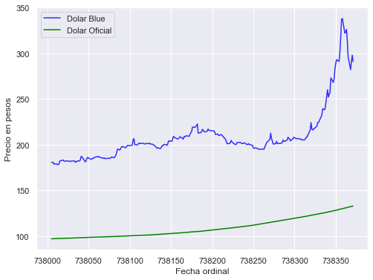
Dólar oficial vs Dólar Blue:
Cotización de ambos tipos de dólar para el ultimo año

Slide 3
Variaciones
Día con mayor variación en la brecha :
22/07/22 – 160.5 %
Top 5 días con mayor variación:
22/07/22 - 160.5 %
21/07/22 - 160.0 %
27/07/22 - 149.1 %
26/07/22 - 147.3 %
25/07/22 - 146.9 %
Semana con mayor variación en la brecha:
Semana 29 – 144.9 %
Día de la semana donde hay mayor variación en la brecha:
Miercoles – 93,6 %

Slide 4
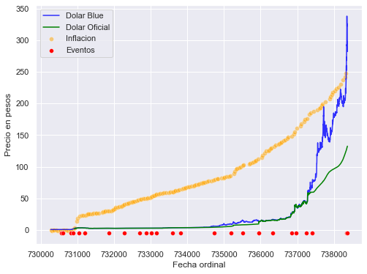
Análisis exploratorio
Precio de los tipos de dolares en comparación con la inflación y los eventos político-economicos mas relevantes del país

Slide 5
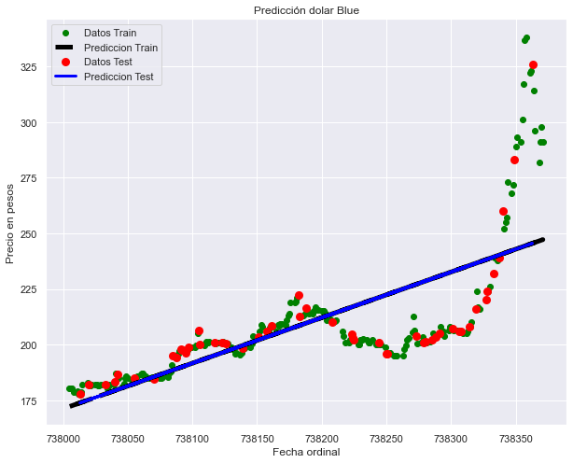
Predicción Dolar Blue
Valores esperados:
3 meses = $266,04; 3 meses = $284.69; 1 año = $321,99

Slide 6
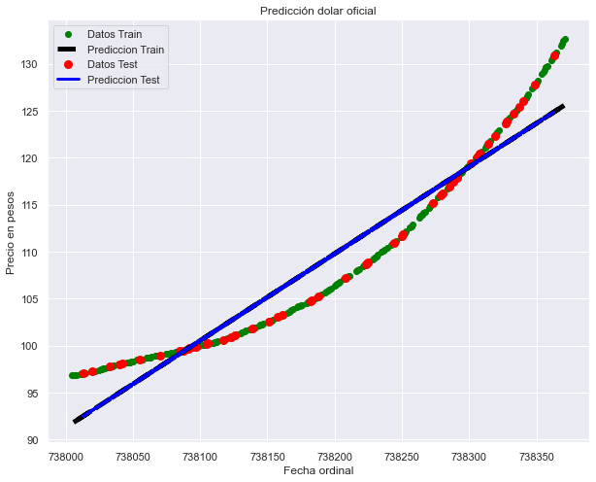
Predicción Dolar Oficial
Valores esperados:
3 meses = $134.13; 3 meses = $142.55; 1 año = $159.39

Slide 7
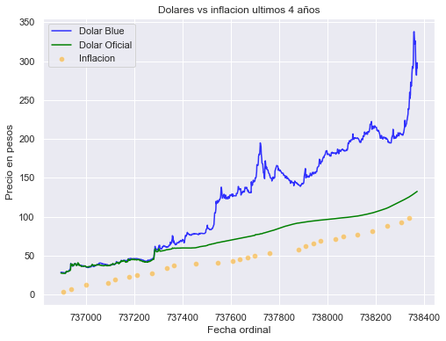
Últimos 4 años:
Mejor momento de compra:
07/08/22 - $27,75
Mejor momento de venta:
22/07/22 - $338
Mejor día de compraventa:
22/07/22 – 160,5%

